Slide 1


DATA ET SISMOLOGIE
La place de l’analyse de données
Cette présentation a pour objectif d'explorer les techniques d'analyse des données sismiques afin d'améliorer la compréhension des phénomènes sismiques et d'évaluer les risques associés.
Après une introduction sur la sismologie et les types de séismes , nous aborderons les sources de données, les méthodes de visualisation et les modèles d'analyse avancés, tout en examinant les études de cas et les défis futurs dans ce domaine passionnant.

Slide 2

La Sismologie, qu’est que c’est?
Science qui se concentre sur l'étude des séismes (origine, propagation, conséquences, previsions) ainsi que sur toute vibration de l'écorce terrestre ou les secousses intentionnellement déclenchées.
Ces études permettent également d’en apprendre davantage sur la structure interne de la Terre.

Slide 3

Types des séismes
Naturels :
1
Tremblements de terre
Ces séismes génèrent des ondes sismiques qui se propagent dans le sous-sol et peuvent être enregistrés par des géophones.
2
Éruptions volcaniques
Les explosions volcaniques créent également des ondes sismiques détectables, fournissant des informations sur la structure interne de la Terre.
3
Glissements de terrain
Les mouvements de terrain peuvent aussi produire des signaux sismiques utiles pour l'étude de la géologie locale.
4
Bruits sous-marins
Même les vocalises des baleines peuvent être utilisés dans certaines analyses sismiques, car ils se propagent dans l'eau et le sous-sol marin et peuvent être captés par des hydrophones.
5
D'origine polaire
Coulées de glace

Slide 4
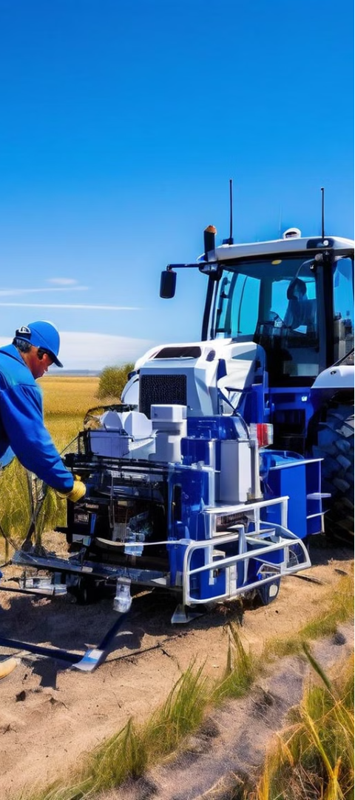
Types des séismes
Artificiels :
1
Explosions
Des charges explosives sont placées dans le sol pour générer des ondes sismiques artificielles.
2
Vibrations du sol
Des camions vibreurs, chute de poids, shot gun, marteau séismique, peuvent aussi être utilisés pour produire des ondes sismiques contrôlées.
3
Canons à air
De canons à air ​comprimé tirés par un navire océanographique lorsque l'étude se fait en mer.
4
Activités humaine
Barrages, pompages profonds, extraction minière, explosions souterraines ou nucléaires, ou même bombardements.

Slide 5
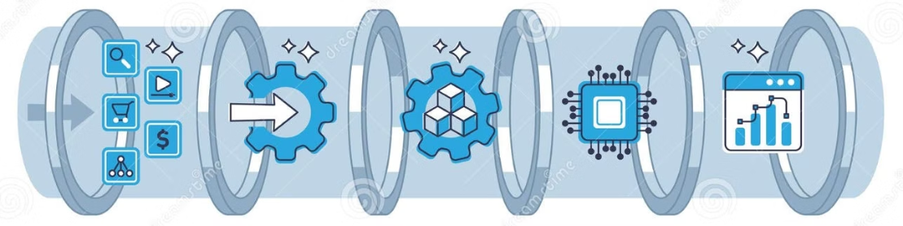
Pipeline Sismologique: De la Collecte à la Visualisation
Détection des événements sismiques
Visualisation et présentation des résultats
Collecte des données
Caractérisation des séismes
Validation et rétroaction
1
2
3
4
5
6
7
8
9
Prétraitement des données
Localisation des séismes
Analyse des données
Stockage et gestion des données

Slide 6

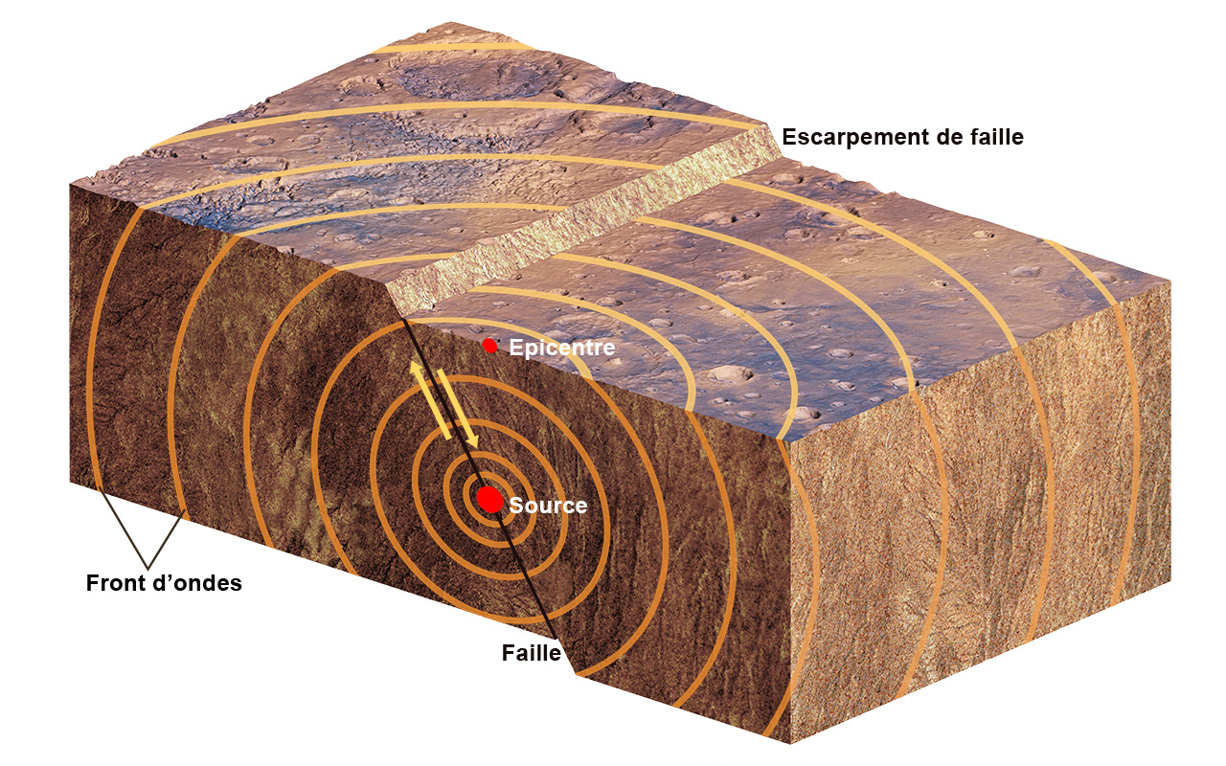
les types de données principales
Magnitude
Profondeur
Emplacement
fréquence des tremblements de terre

Slide 7

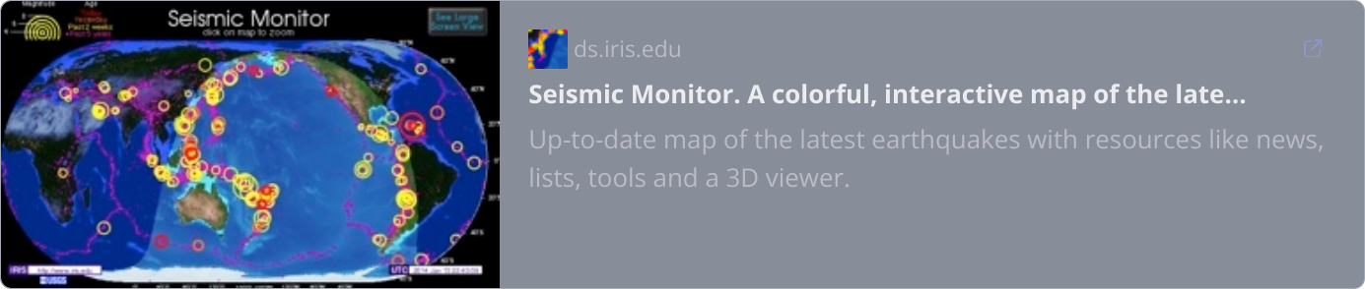


Les sources de données sismiques
Carte des tremblements de terre de l'USGS :
Tremblements de terre en temps réel du EMSC :

Slide 8
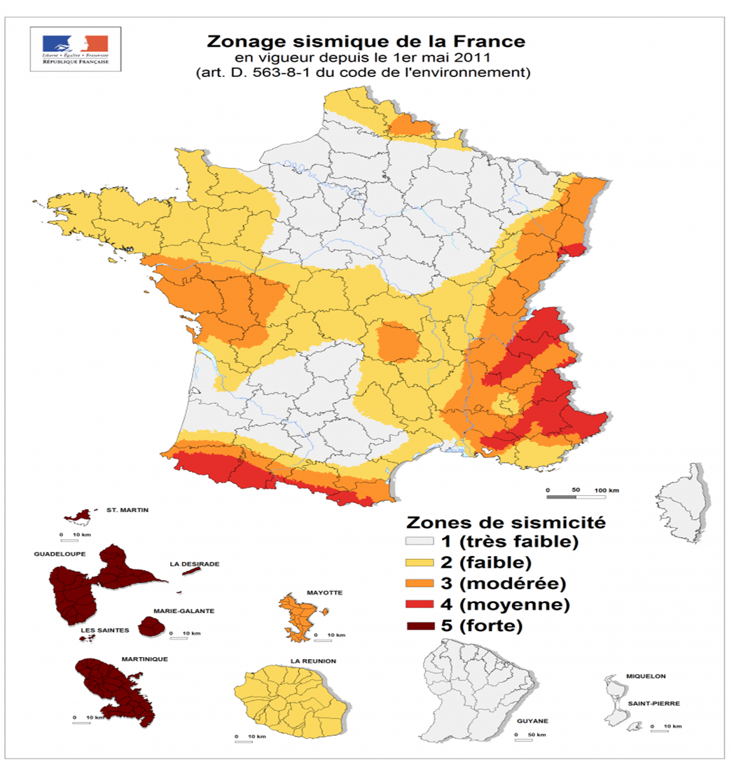

Slide 9
Techniques d’acquisition
Technique
Sources
Récepteurs
Profondeur
Utilisation
Avantages
Inconvénients
Sismique de Réflexion
Dynamite, canons à air, marteaux séismiques
Géophones, hydrophones
Profonde
Cartographie détaillée des structures géologiques
Haute résolution, imagerie 2D/3D
Coût élevé, nécessite un traitement complexe des données
Sismique de Réfraction
Dynamite, canons à air, marteaux sismiques
Géophones
Superficielle à moyenne
Évaluation des propriétés des couches superficielles
Simplicité de traitement, utile pour les études géotechniques
Moins précise pour les structures profondes
Sismique de Puits
Sondes de mesure
Instruments dans le puits
Localisée à profonde
Caractérisation détaillée des formations traversées
Haute précision, mesure directe des propriétés des roches
Limité aux zones de forage, coût élevé
Sismique Passive
Aucune (vibrations naturelles)
Sismomètres
Profonde
Étude des structures profondes
Pas de source artificielle nécessaire, coût relativement faible
Longue durée d'acquisition, résolution limitée

Slide 10
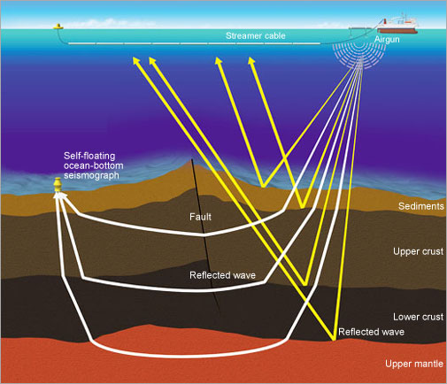
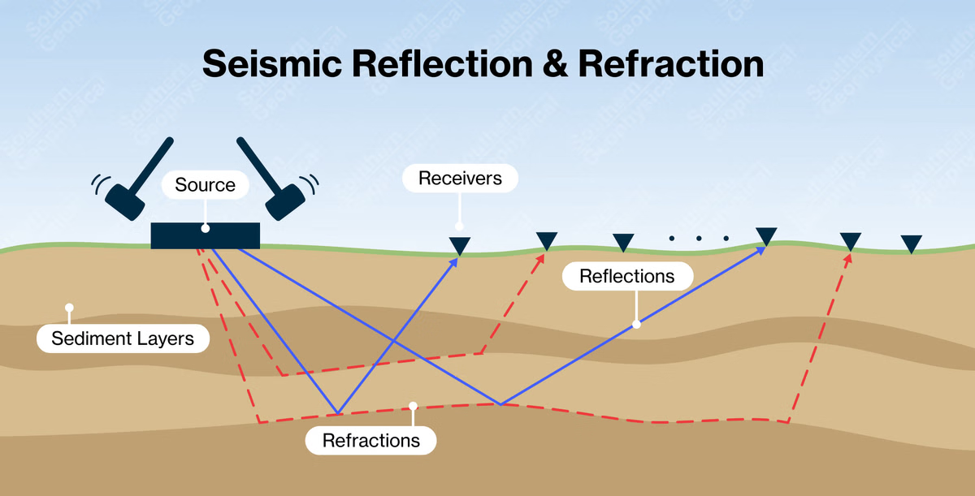
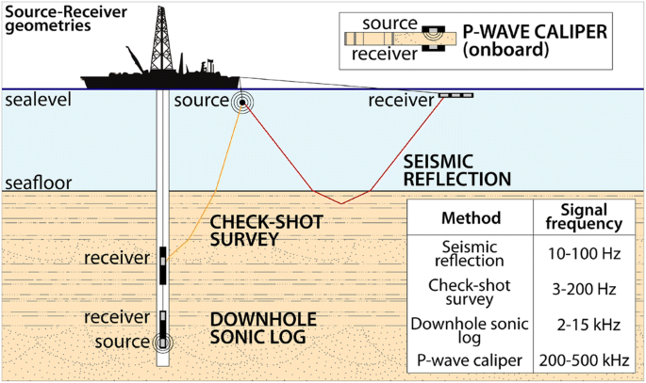
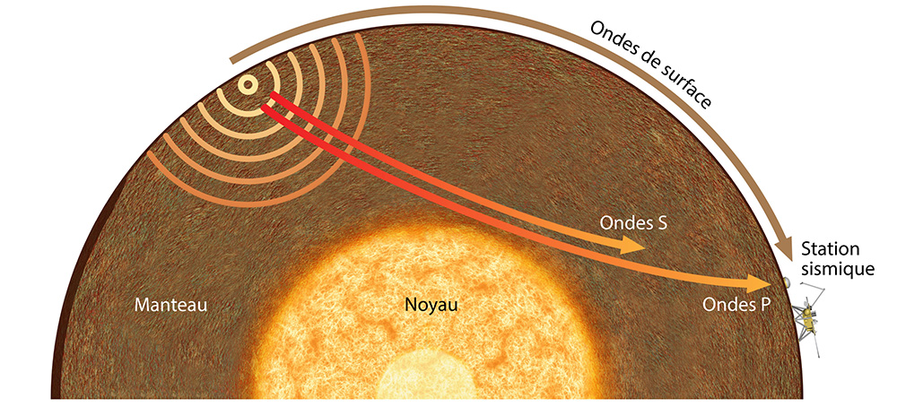
Méthodes d’Acquisition

Slide 11
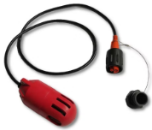

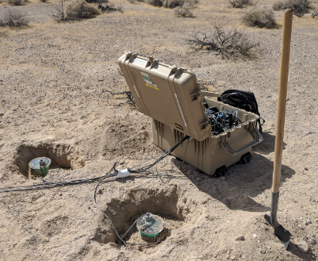
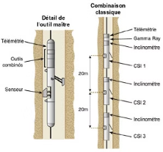
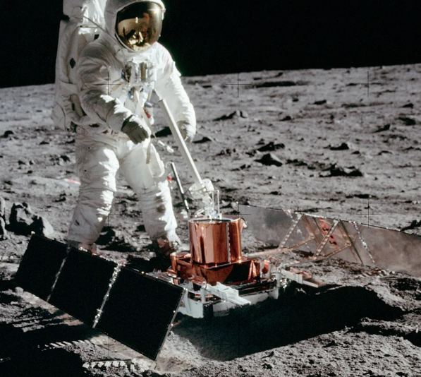
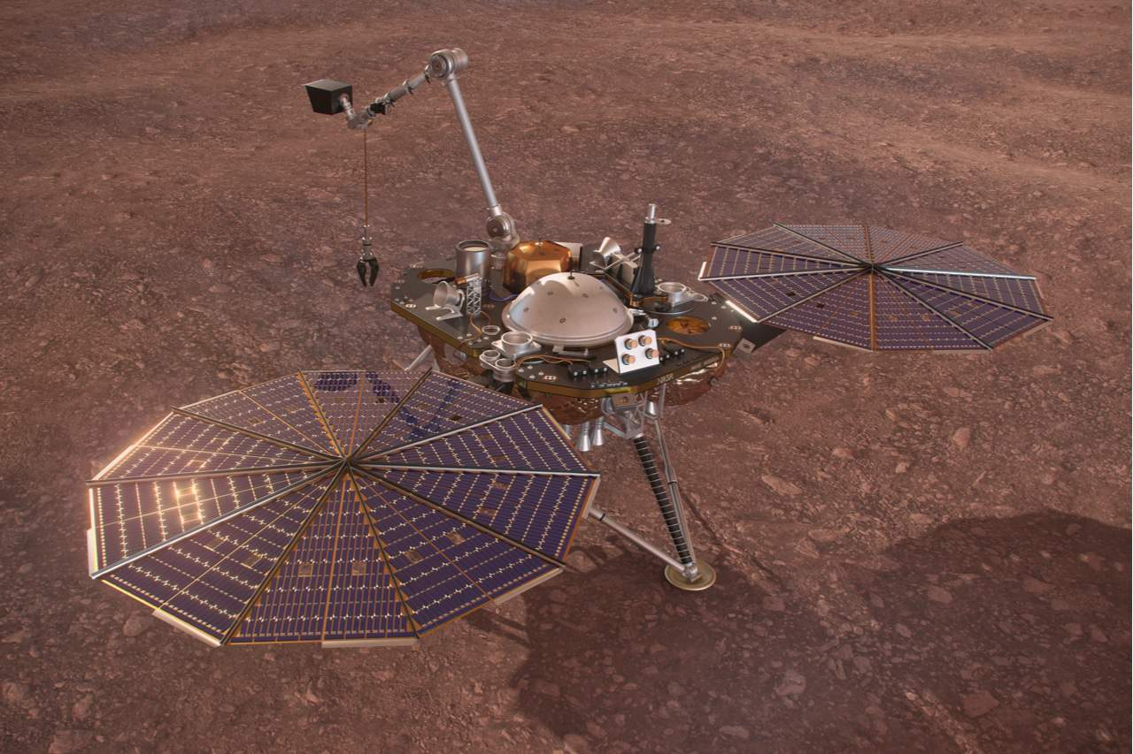
Types de capteurs sismiques
Les hydrophones sont des capteurs sismiques conçus pour fonctionner dans l'eau et permettent d'enregistrer les ondes sismiques sous-marines.
Les géophones sont des récepteurs terrestres sensibles aux déplacements du sol et permettent de capter les ondes sismiques en surface.
Les stations de surveillance sismique comme celles de l'USGS (États-Unis) et l'EMSC (Europe) constituent des réseaux sophistiqués de capteurs dédiés à la surveillance de l'activité sismique à l'échelle régionale ou mondiale.
Sondes acoustiques (soniques) de puits.

Slide 12








Les outils d’analyse et de visualisation

Slide 13
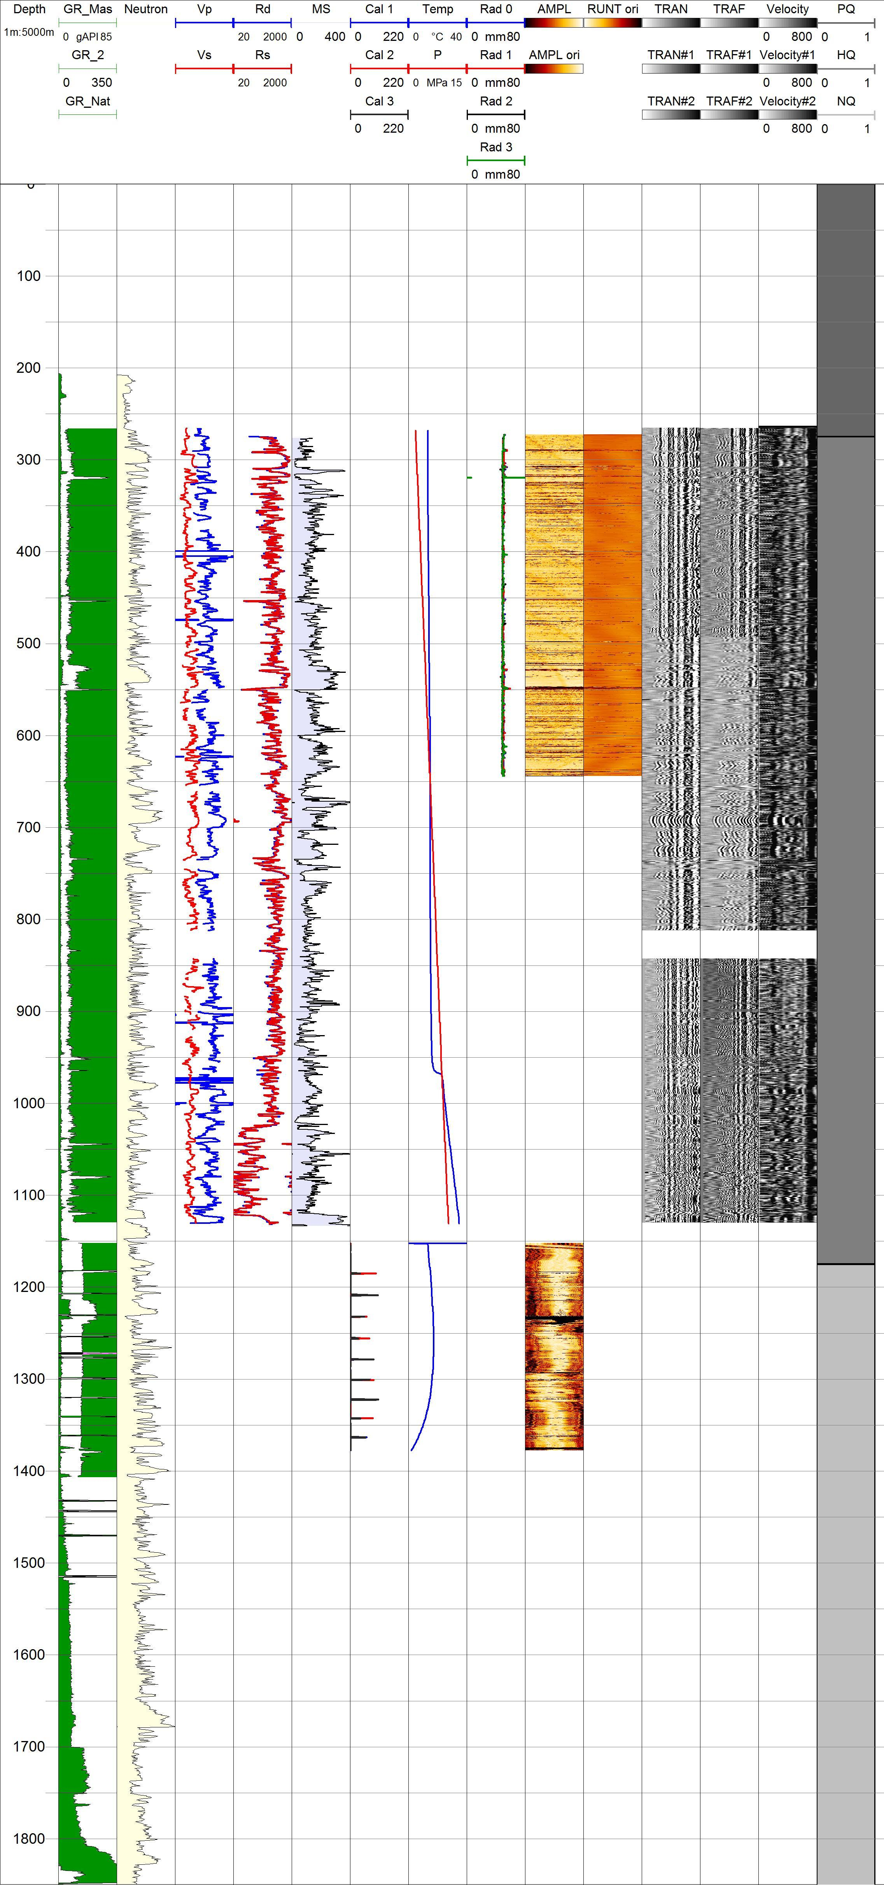

Slide 14
Conclusions
Les acquisitions de données sismiques, qu'elles soient naturelles ou artificielles, jouent un rôle essentiel dans la compréhension de la structure interne de la Terre. Ces techniques d'imagerie géophysique sont cruciales pour l'exploration pétrolière, la surveillance sismique et la gestion des risques naturels.
Bien que nous ayons fait des progrès significatifs dans la compréhension et la prédiction des séismes, la nature imprévisible des tremblements de terre nécessite des recherches continues pour améliorer la précision de nos prédictions et ainsi mieux protéger nos communautés.

Slide 15
Références
Github – ML Project (facies_classification_benchmark)
Séisme
- Étude de cas (Pays-Bas):
SAGE
Kaggle - Facies Classification Benchmark - SEGY
Earthquake information
Kaggle - notebook test
Latest Earthquakes
L’imagerie sismique pour échographier la croûte terrestre
Original Dataset
https://www-ig.unil.ch/sis8f.htm
Matplotlib.pyplot.imshow
Segyio doc
Data World

